Slide 1
Poradenství v oblasti personálního řízení

Slide 2
Personální poradenství
Poslání personálního poradenství – přispívat k optimalizaci všech stránek personálního řízení v podniku
Základní metoda – personální audit

Slide 3
Podmínky úspěšného personálního poradenství
připravit přesné zadání úkolu!!!!
Týmový přístup
Fyzický kontakt s prostředím
Důkladná analýza podmínek problému
Návrh (syntéza) podrobená oponentuře
neuspěchanost

Slide 4
Formy personálního poradenství
interní poradenství - zaměřené na permanentní spolupráci podnikového právníka, sociologa, sociálního pracovníka, psychologa a odborníka pro andragogiku (vzdělávání dospělých), atd. s vedoucími pracovníky (v okruhu své působnosti)
externí poradenství - zaměřené na jednorázové úkoly zadávané smluvně vybrané poradenské firmě.
  Personální agentura
  Poradenská společnost

Slide 5
Výhody spolupráce
EXTERNÍ PORADENSKOU FIRMOU
externí poradci pomáhají s implementací závěrů auditu,
přinesou kapacitu, kterou podnik nedisponuje,
dodají know‑how, přinášejí nové metody a techniky práce,
mají možnost srovnání s řešeními jiných podniků,
mají nové pohledy na řešení problémů,
mají větší přesvědčovací moc než interní zaměstnanci.
INTERNÍMI ÚTVARY
důvěrná znalost sociálního klimatu podniku,
přesnější informace o zkoumaných podnikových otázkách.

Slide 6
VYUŽÍVÁNÍ EXTERNÍHO PORADENSTVÍ:
získávání, výběr a rozmisťování vhodných uchazečů na vybrané pozice v podniku,
komplexní řešení problematiky lidských zdrojů,
zpracování profesiogramů na jednotlivé pozice (pracovní místa),
tvorba modelu optimálního počtu pracovníků.

Slide 7
VYUŽÍVÁNÍ INTERNÍHO PORADENSTVÍ:
průběžná výchova, vzdělávání, výcvik a plánování profesního i osobního rozvoje,
individuální poradenství k nejvhodnějšímu zaměření pracovní orientace zaměstnanců a rekvalifikace,
zprostředkování zpětné vazby:
  informování o efektech rozhodnutí vedení podniku,
  informování o veřejném mínění pracovníků firmy.

Slide 8
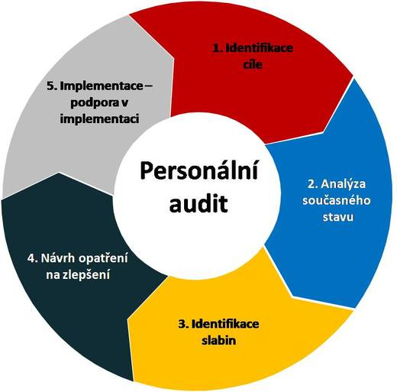
Personální audit
prověření personálních činností a metod a z toho vyplývající návrh na úpravu či změnu
- testování,
- hodnocení,
- poradenství

Slide 9
Personální audit/výzkum
Obsahem je zjišťování názorů a postojů pracovníků
Celková kontrola personálních činností v oblastech:
  Dodržování zákonů a nařízení v pracovně právní oblasti
  Účinnosti v podniku zpracovaných metodických postupů (vyhledávání, přijímání, hodnocení, plánování kariéry)
  Účinnosti systému hodnocení pracovních výkonů a mzdového systému
  Dopadu všech personálních aktivit do vědomí pracovníků, zjišťování měkkých dat
nezávislé a objektivní hodnocení pers. činností a procesů firmy,
zjištění intelektuálního kapitálu firmy i jednotlivých ZCů,
zjištění vytíženosti jednotlivých pozic, týmů i jednotlivců,
identifikace potřeb osobního a profesního rozvoje ZCů, zjištění vzdělávacích potřeb ZCů,
vliv personálního řízení na produktivitu práce a kvalitu pracovního života zaměstnanců,
zvýšení spokojenosti zaměstnanců
výše nákladů, spojených se zaměstnanci,
vliv spokojenosti zaměstnanců a jejich identifikace s podnikem na výkonnost podniku.

Slide 10

Nástroje personálního auditu
analýza dokumentů (vnitropodnikových i externích),
rozhovory,
dotazníkové průzkumy,
popř. personální experimenty.

Slide 11
Zjišťování měkkých dat
pracovní spokojenost pracovníků organizace,
očekávání pracovníků ve vztahu k práci a k jejímu obsahu, nebo k podniku jako celku,
preference stylu řízení pracovníky podniku,
sociální klima podniku a sociální klima na pracovištích,
postoje pracovníků k různým stránkám života a fungování podniku,
názory a mínění pracovníků ve vztahu k cílům a jiným skutečnostem, významným z hlediska prosperity podniku,
hodnotové orientace a preference pracovníků,
významné rysy podnikové kultury a její působení na výsledky hospodářské činnosti,
míra účinnosti v podniku uplatňovaných podnětů k práci, resp. stimulačních systémů (motivačních programů) apod.

Slide 12

PERSONÁLNÍ EXPERIMENT:
PŘÍKLADY:
porovnání chování pracovníků skupiny, v níž
bylo provedeno důkladné proškolení o účincích
fyzikálních parametrů pracovního prostředí a
možností jejich zlepšování (experimentální
skupina) s jednáním pracovníků ostatních
skupin, kde toto školení neproběhlo,
NÁROKY NA PERSONÁLNÍ EXPERIMENTOVÁNÍ:
důkladné promyšlení a příprava,
nesmí docházet k porušování etických principů (nelze např. experimentálně zkoušet v jedné skupině naprosto jiný systém odměňování za stejnou práci),
důkladná kontrola podmínek, aby se odlišilo, zda jednání pracovníků tzv. srovnávací skupiny nebylo zavedením experimentální skupiny přece jen ovlivněno

Slide 13
Proč je důležitý audit právě v personální oblasti?
výše nákladů, spojených se zaměstnanci,
vliv personálního řízení na produktivitu práce a kvalitu pracovního života zaměstnanců,
vliv spokojenosti zaměstnanců a jejich identifikace s podnikem na výkonnost podniku.

Slide 14
OPAKOVAT ANALÝZY V
PERSONÁLNÍM AUDITU
⇩
ZACHYTIT DYNAMIKU
SOCIÁLNÍHO SYSTÉMU PODNIKU

Slide 15
ÚDAJE Z VÝZKUMU TRHU PRACOVNÍCH SIL:
o plánovaném počtu pracovních míst v podniku a jeho vývoji,
o kvalifikační struktuře pracovníků podniku a tendencích jejího vývoje,
o nárocích na další vzdělávání a rekvalifikaci pracovníků,
o věkové struktuře pracovníků podniku a jejím vývoji,
o současnosti a vývojových tendencích v oblasti zdravotního stavu a nemocnosti pracovníků,
o stavu a tendencích fluktuace pracovníků,
o situaci na regionálním (lokálním) trhu pracovních sil,
o životních a pracovních očekáváních obyvatel regionu nebo širších geografických útvarů,
o vývoji finančních příjmů (mzdové úrovně) v relevantním okolí podniku,
údaje o mimopodnikové mobilitě pracovních sil apod.

Slide 16
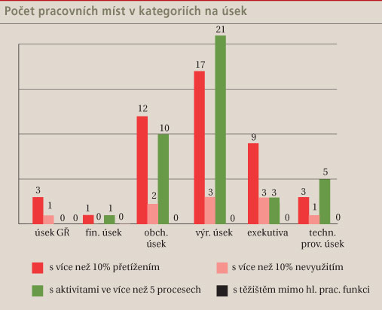
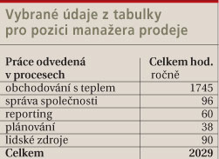
Příklad využití informací z procesně-personálního auditu:
Kritéria: (problém s nespokojeností zaměstnanců, analýza vytíženosti)
  Překročení 10% pracovního fondu
  práce ve více než 5 procesech
  posunuté těžiště práce
Klíčová zjištění:
  organizační struktura obsahuje pozice, které jsou značně přetíženy, i pozice, u nichž dochází ke kumulaci procesů
  průměrný věk zaměstnanců v provozu překročil 50 let, směnný provoz je neefektivní, existuje velké množství interní dokumentace a dochází k jejím častým změnám apod.
Doporučení:
  krátkodobá v oblastech: optimalizace kapacity kritických pracovních pozic; zefektivnění směnného provozu; snížení administrativy
  střednědobá v oblastech: implementace
  navrženého procesního modelu a
  org. struktury; vytvoření a využívání
  katalogu pracovních funkcí; vytvoření
  personálního marketingu; změna systému
  motivace a odměňování; sjednocení
  softwarové aplikace a informačních syst.

Slide 17
Oblasti poradenství v personální oblasti
vyhledávání, výběr a adaptace pracovníků,
  např. Hoganovy testy, AC, ...
motivace a stimulace pracovního výkonu,
vytváření systémů odměňování pracovníků,
Vzdělávání a rozvoj zaměstnanců
řízení personálního a sociálního rozvoje a kariérového postupu
teambuilding (diagnostika, sestavení, supervize tým.práce),
  Belbinův test, …
Efektivní vedení porad
  facilitace
uvolňování pracovníků (outplacement)...
právní a psychologické poradenství,
změny stylu a přístupů k vedení lidí,
  4 typy vůdcovských stylů, ...
(koučing),

Slide 18

Vyhledávání a výběr zaměstnanců
Proběh nábor uvnitř podniku? ANO
Personální agentura vs. Executive search společnost
Assessment Centre
Headhunting – executive search (přímé vyhledávání)

Slide 19

Headhunting
  Výběr organizací (lovišť)
  Sestavení „short listu“
  Komunikace s lidmi ze „short listu“
  Doporučení jednoho kandidáta nebo úzké skupiny
bussiness development, rekrutace a research
Odměňování často po částech (např. po sestavení shortlistu
Jaké jsou výhody a nevýhody?
Etická zásada - headhunter nesmí lovit kandidáty v organizacích, kam pracovníky dodává
Největší agentury ve světě - Korn/Ferry International, Egon Zehnder International, Spencer Stuart, Russel Reynolds a Heidrick Struggles
Agentury v ČR dle počtu umístěných rpacovníků (2007) - Klienbaum und Partner GmbH (85), Teamconsult (81) Spencer Stuart (76), Anderson Willinger (75), Billanc Partners (74)

Slide 20
Vzdělávání
Plošné vzdělávání vs. Zacílené
Východiskem by mělo být roční hodnocení zaměstnance
poptávka po tréninku měkkých dovedností, zejména je akcentován leadership a koučování
úsilí o zhodnocení přínosů vzdělávání k podnikatelským úspěchům, případně neúspěchům.

Slide 21
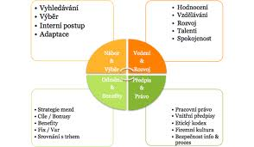
Změna HR procesu
systém odměňování, proces propouštění zaměstnanců nebo transformace celého HR oddělení
Analýza benchmarking design implementace (interim management)

Slide 22


Outsourcing
ponejvíce na úrovni mzdové a personální agendy malých firem
V ČR velmi pomalý nástup (začátek 21 stol.) – neochota propouštět, nepropojenost ŘLZ se strategií podniku

Slide 23
Outsourcing mezd
Nadnárodní společnost s dceřinou firmou v ČR.
Výchozí situace
  Počet zaměstnanců: 550
Největší problémy s procesem zpracování mezd:
  vyšší fluktuace mzdového oddělení
  omezená zastupitelnost
  vyšší chybovost lidského faktoru
  ze strany mateřské firmy: náročné technické požadavky na reporty, importy dat a přístupy do systému – nákladné pro relativně malé množství zpracovávaných mezd
  vyšší náklady, nízká produktivita

Slide 24
Měsíční náklady na interní zpracování mezd
  1. Hlavní mzdová účetní (55 000 Kč) + odvody 34% 73 700 Kč
  2. Mzdová účetní (27 000 Kč) + odvody 34% 36 180 Kč
  3. Personální a mzdový pracovník (30 000 Kč) + odvody 34% 40 200 Kč
  4. Personální asistentka (25 000 Kč) + odvody 34% 33 500 Kč
  5. Služební auto hlavní mzdové účetní včetně služeb 15 000 Kč
Náklady na kancelářská místa a ostatní náklady spojené s pracovním místem, např.
  školení na legislativu
  telefony
  stravenky
  penzijní připojištění
  kancelářské potřeby
  výdaje na reprezentaci
  placená dovolená 5 týdnů + státní svátky atd.
dosahují běžně 10% - 25% základní mzdy pracovníka, zde pro ukázku uvádíme tu nejnižší výši (i když není reálně dosažitelná), tj. 10%:
  1. Hlavní mzdová účetní 7 370 Kč
  2. Mzdová účetní 3 618 Kč
  3. Personální a mzdový pracovník 4 020 Kč
  4. Personální asistentka 3 350 Kč

Slide 25
Rizika interního zpracování mezd nelze krýt profesní pojistkou, hranicí pro odpovědnost zaměstnance je 4,5násobek hrubé mzdy. Z tohoto důvodu je tvořena rezerva 3% celkových mzdových nákladů mzdového oddělení ve výši 3 300 Kč.
  Rezerva 3 300 Kč
  Náklady na IT (SW, HW, upgrady, IT správa) 7 500 Kč
  Celkové měsíční náklady na zpracování mezd 227 738 Kč
  Náklady na jednu zpracovanou mzdu 414 Kč
Očekávaný cílový stav, navržené řešení
Společnost se v roce 2007 rozhodla své uvedené problémy řešit outsourcingem mezd. Mateřská společnost požádala o pomoc při výběru outsourcingového partnera jejich celosvětového poskytovatele auditorských a konzultačních služeb, společnost z tzv. „velké čtyřky“. Ve výběrovém řízení zvítězila nabídka firmy E-Consulting Czech s.r.o.

Slide 26
Náklady po zavedení outsourcingu mezd - Kalkulováno pro počet zaměstnanců: 550
1. Základní cena zpracování mzdy jednoho zaměstnance (150 Kč) 82 500 Kč
2 .Ostatní související služby (vstupy/výstupy, potvrzení), cena stanovena dle skutečného množství: 200 Kč/ks, kvalifikovaný odhad do 10% základní ceny 8 250 Kč
3. Ostatní služby v hodinové sazbě (kontroly státních institucí, reporting, analýzy) v rozsahu přibližně 4 hodiny měsíčně za sazbu 850 Kč/hod. 3 400 Kč
4.Zpracování ročních vyúčtování daní (200 Kč/ks) přepočteno na 1 měsíc 9 166 Kč
Cena outsourcingu celkem 103 316 Kč
Náklady outsourcingu na jednu zpracovanou mzdu 188 Kč
Personální náklady, které zůstávají na straně zákazníka i po zavedení outsourcingu (viz kapitola Výchozí situace)
Personální a mzdový pracovník 40 200 Kč
Personální asistentka 33 500 Kč
Náklady na kancelářská místa a ostatní náklady spojená s pracovním místem
Personální a mzdový pracovník 4 020 Kč
Personální istentka 3 350 Kč
Celkové náklady na straně zákazníka 81 070 Kč
Celkové náklady na zpracování mezd měsíčně 184 386 Kč
Celkové náklady na jednu zpracovanou mzdu 335 Kč
Dosažená úspora měsíčně 43 352 Kč
Dosažená úspora ročně 19% 520 224 Kč

Slide 27
Outplacement
Vliv na veřejné povědomí, posiluje motivaci ostatních zaměstnanců
Proaktivní přístup zaměstnavatele k propouštění
Outplacement programy mohou řešit např - jak si připravit životopis, koho a jak kontaktovat kvůli novému místu, jaký typ práce by mohl dotyčného zajímat apod., zvládnout psychické trauma, nácvik sebeprezentace a přijímacího pohovoru
V ČR pozadu
Ve VB outplacement nachází uplatnění především ve výrobních odvětvích

Slide 28
Případovka
V roce 2009 se britský katastr nemovitostí v rámci transformačního procesu rozhodl snížit počet zaměstnanců o 1 800 pracovníků (z původních 6 300), aby zvýšil svou efektivitu a dosáhl adekvátních úspor. Toto propouštění se mělo dotknout všech 19 poboček po celé Británii. Vedení katastru se rozhodlo tento záměr podpořit outplacement programem, na kterém spolupracovalo s poradenskou firmou. Klíčovými prvky programu bylo:
Důkladná příprava outplacement programu s managementem (ujasnění cílů programu z pohledu společnosti a také z pohledu individuálních potřeb zaměstnance).
Zapojení manažerů do programu - trénink "Jak řídit změnu".
Flexibilní podpora každého propouštěného zaměstnance - podle potřeb volba mezi individuální konzultací a tematickým workshopem (seminář nebo online webinář).
Zřízení centra pro hledání nové práce - podle možností buď přímo kancelář nebo telefonní konzultace.
Důraz na kvalitu, flexibilitu a citlivý přístup ke každému propouštěnému zaměstnanci.
Katastr nemovitostí se následně umístil na předním místě v prestižní soutěži Civil Service Award, kategorie Podpora zaměstnanců v procesu změny

Slide 29
HR marketing
mladá disciplína.
aplikace marketingových principů v personalistice, a to od okamžiku náboru zaměstnanců až po jejich propouštění.
systematické budování dobrého jména společnosti a značky zaměstnavatele na trhu

Slide 30
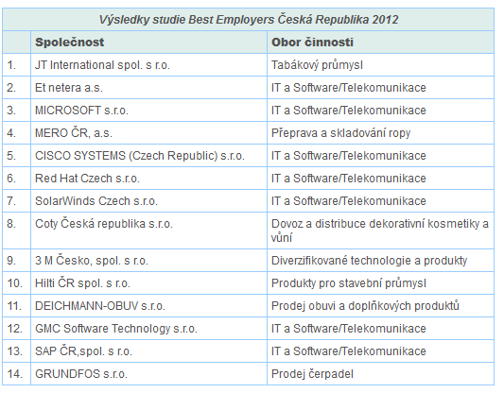


Best Employers ČR
H
ttps://ceplb03.hewitt.com/bestemployers/europe/czechrepublic/czech/pages/results2012.htm
studie Best Employers Česká republika 2012
  Pořádá Aon Hewitt (česká pobočka)
  Působení 2 roky na trhu s více jak 50 zaměstnanci
  vysoká míra motivovanosti (stay, say, strive) a spokojenosti se zaměstnáním ve své společnosti

